Slide 1
DATA: 15 DE ABRIL DE 2021 ANO: 1º ANO COMPONENTE: FORMAÇÃO HUMANA Nº da UNIDADE: 3 Nº da AULA: 3 PROFESSORA: KELLY VIEIRA BABA INSERIR HISTÓRIA: A MARGARIDA FRIORENTA

Slide 2
Formação Humana / Ensino Religioso
Formação Humana / Ensino Religioso
F
H
E
R

Slide 3
TEMA DA AULA:
TEMA DA AULA:
Valores Humanos
Valores Humanos

Slide 4
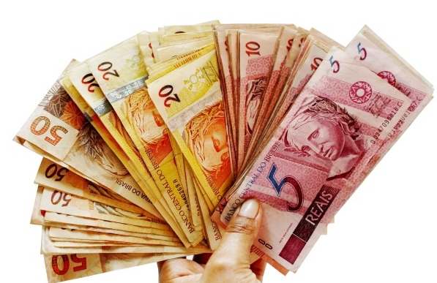
O QUE SÃO VALORES?
O QUE SÃO VALORES?
Imagens da Internet

Slide 5
“BARCO DOS SENTIMENTOS”
Imagem da Internet

Slide 6
PARA UMA BOA CONVIVÊNCIA, PRECISAMOS DE VALORES!
Imagens da Internet

Slide 7
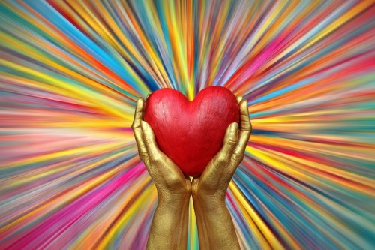
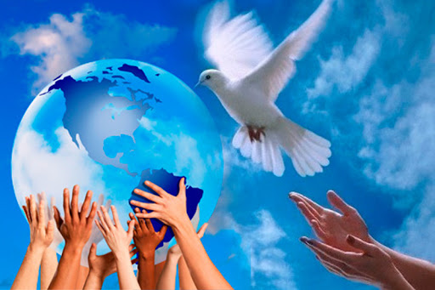
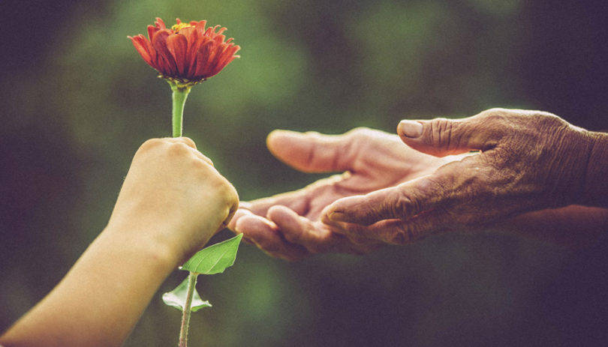
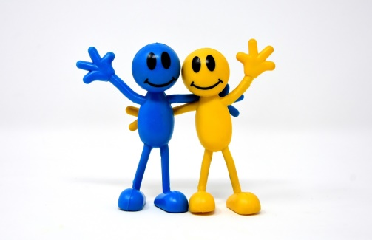
VALORES QUE JÁ APRENDEMOS...
VALORES QUE JÁ APRENDEMOS...
AMOR
PAZ
GRATIDÃO
Imagens da Internet
RESPEITO
AMIZADE

Slide 8
OBJETIVO DA AULA:
OBJETIVO DA AULA:
PERCEBER A IMPORTÂNCIA DOS VALORES HUMANOS PARA A BOA CONVIVÊNCIA EM SOCIEDADE.

Slide 9
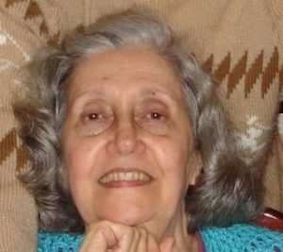
HORA DA HISTÓRIA!
HORA DA HISTÓRIA!
“A MARGARIDA FRIORENTA”
FERNANDA LOPES DE ALMEIDA
Imagens da Internet

Slide 10
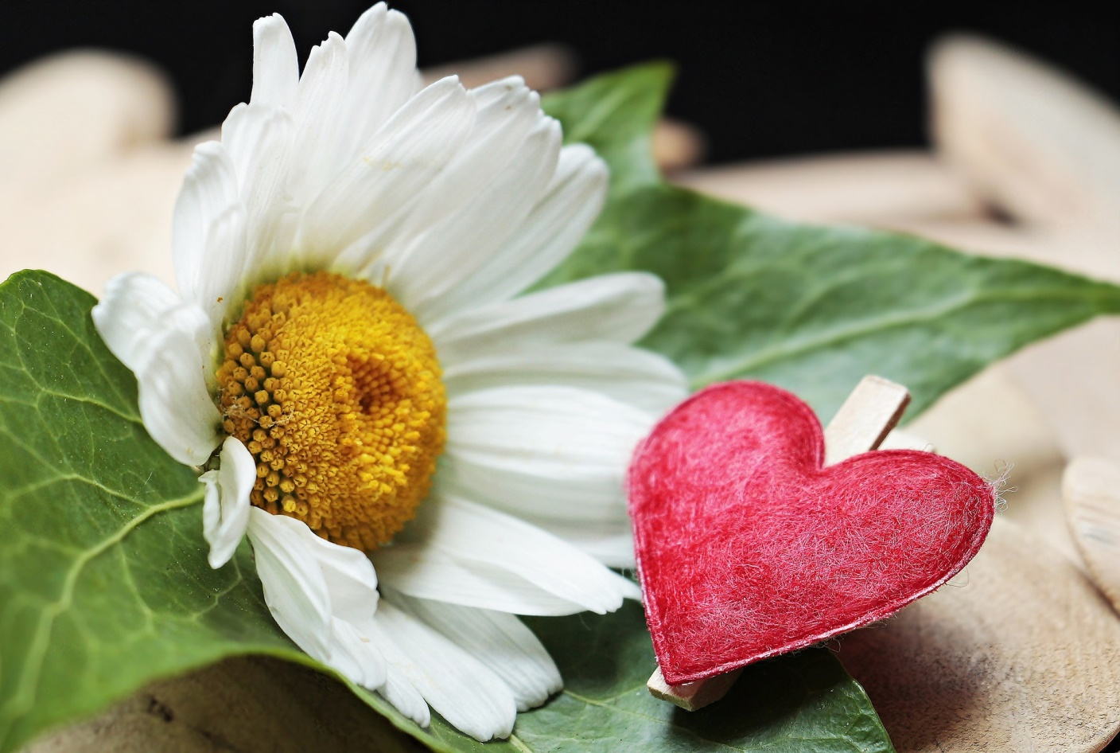
UM POUCO DE CARINHO AQUECE QUALQUER CORAÇÃO.
Imagem da Internet

Slide 11
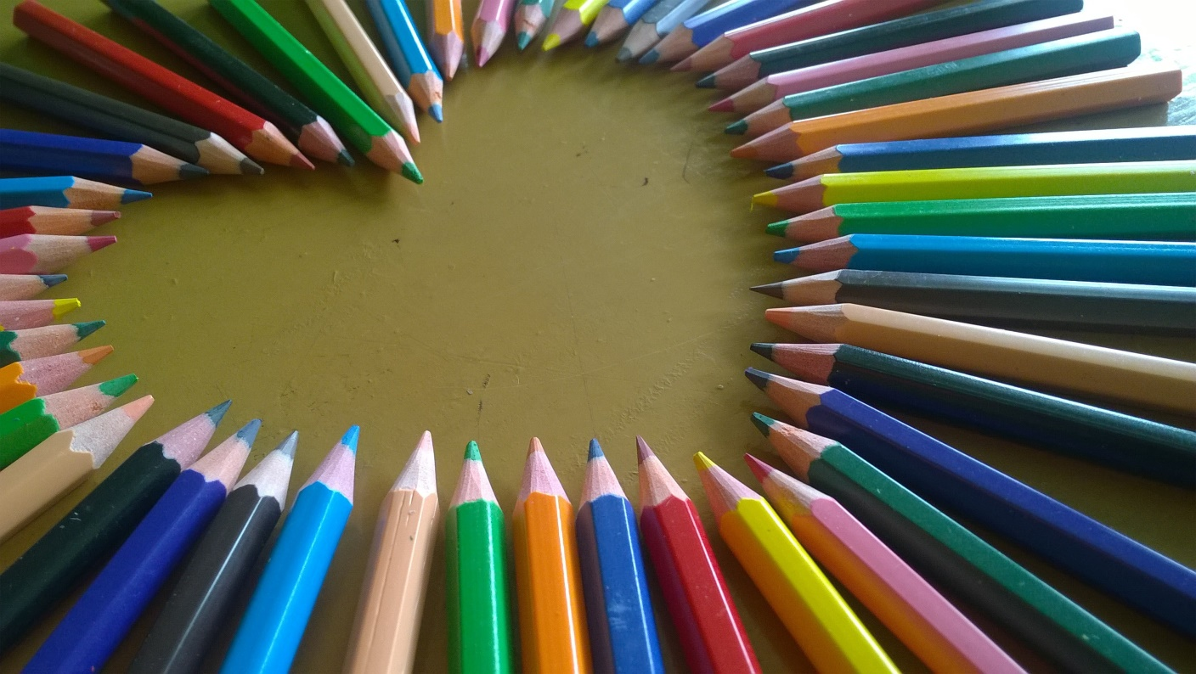
Amor
RESPONSABILIDADE
CUMPRIR COM OS COMPROMISSOS.
Imagem da Internet

Slide 12
Amor
PRUDÊNCIA
SER CUIDADOSO
Imagem da Internet

Slide 13
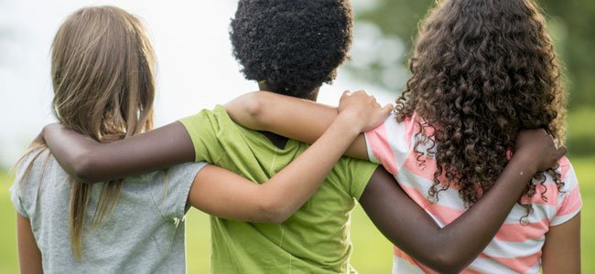
Amor
FIDELIDADE
NÃO ENGANAR.
Imagem da Internet

Slide 14
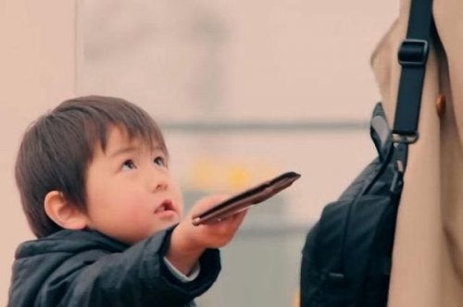
Amor
HONESTIDADE
SER VERDADEIRO
Imagem da Internet

Slide 15
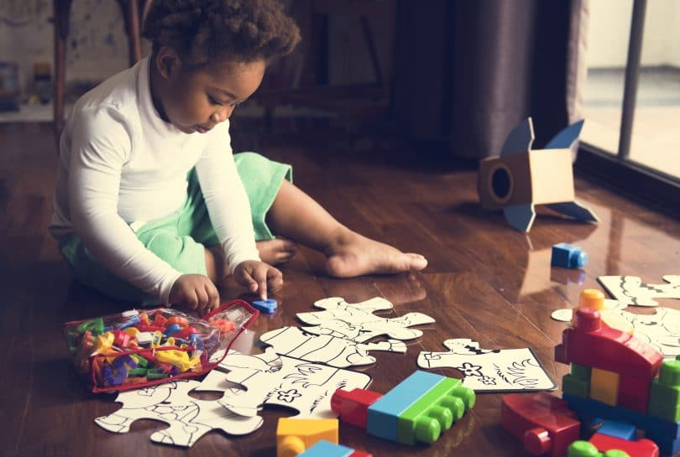
Amor
PERSEVERANÇA
NÃO DESISTIR
Imagem da Internet

Slide 16
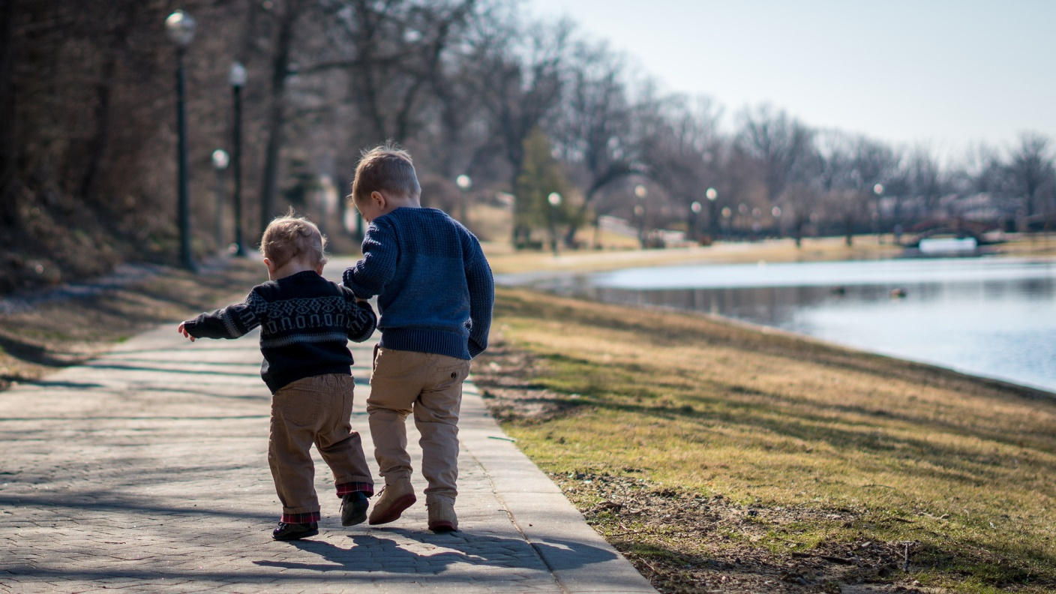
Amor
CORAGEM
VENCER MEDOS
Imagem da Internet

Slide 17
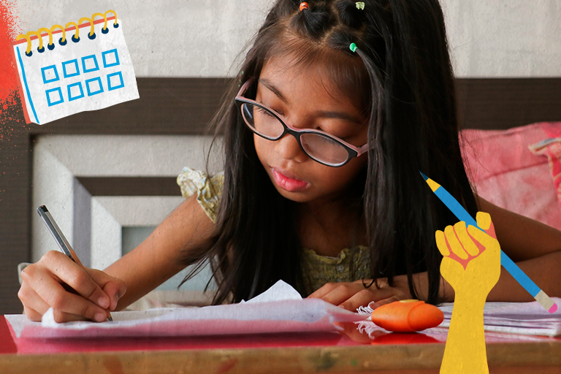
DEDICAÇÃO
Amor
TEMPO E ESFORÇO QUE DEDICAMOS A UMA ATIVIDADE
Imagem da Internet

Slide 18
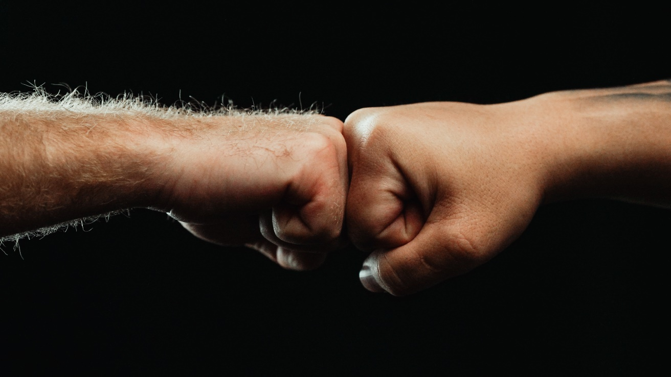
Amor
HUMILDADE
SENTIR RESPEITO EM RELAÇÃO AO OUTRO, NÃO DESVALORIZAR NINGUÉM E NEM SE CONSIDERAR SUPERIOR.
Imagem da Internet

Slide 19
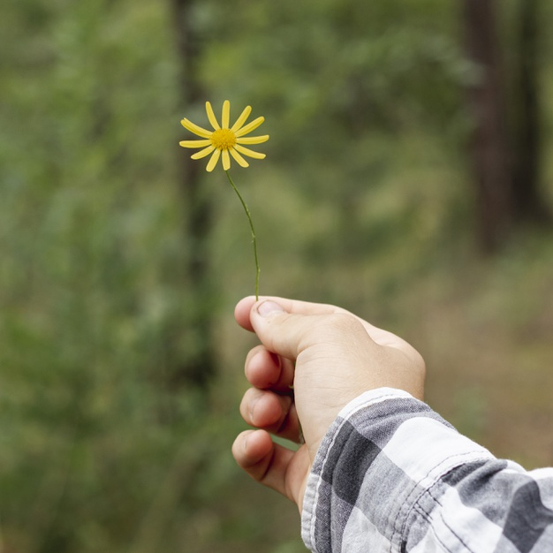
Amor
SIMPLICIDADE
SER CAPAZ DE APRECIAR AS PEQUENAS COISAS
Imagem da Internet

Slide 20
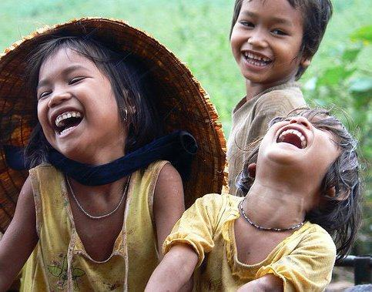
Amor
BOM HUMOR
VIVER DE MANEIRA MAIS LEVE, CULTIVANDO ALEGRIA E COMPORTAMENTOS POSITIVOS.
Imagem da Internet

Slide 21
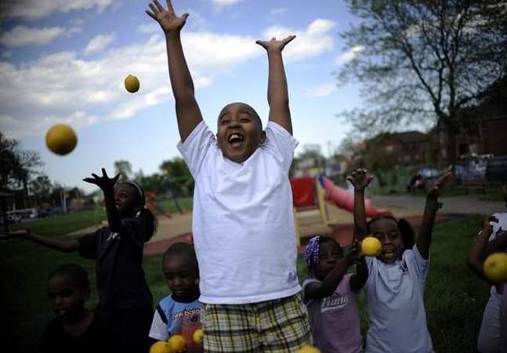
Amor
ENTUSIASMO
EXPLOSÃO DE ALEGRIA, DESENVOLVER ALGUMA ATIVIDADE COM MUITA PAIXÃO E EMPOLGAÇÃO.
Imagem da Internet

Slide 22
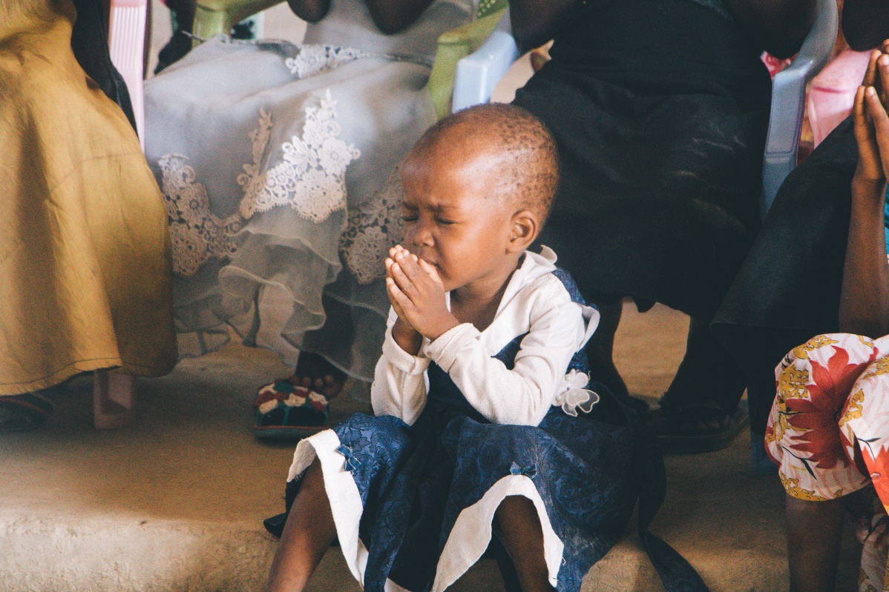
Amor
FÉ
TER FÉ SIGNIFICA TER ESPERANÇA DE ALGO VAI MUDAR DE FORMA POSITIVA, PARA MELHOR, É ACREDITAR, CONFIAR, CRER.
Imagem da Internet

Slide 23
Amor
ESPERANÇA
É ACREDITAR QUE ALGUMA COISA MUITO DESEJADA VAI ACONTECER, SENTIMENTO QUE FAZ OLHAR PARA O FUTURO DE UMA MANEIRA BOA.
Imagem da Internet

Slide 24
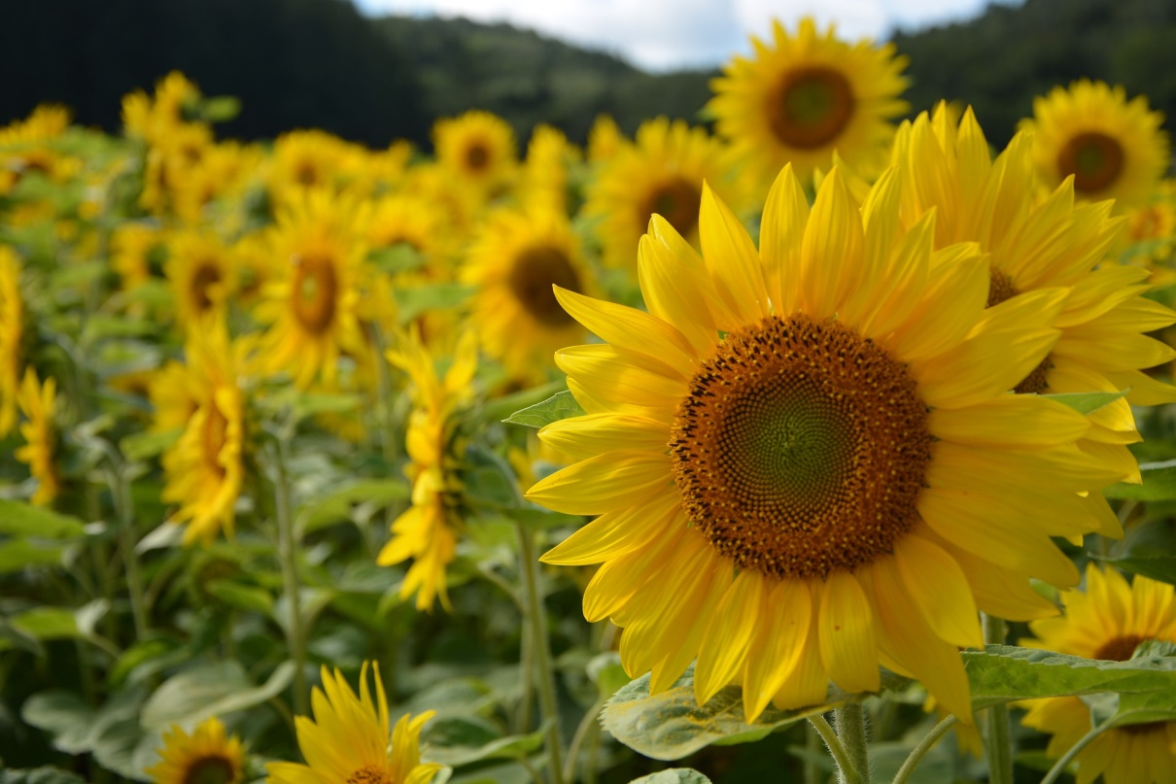
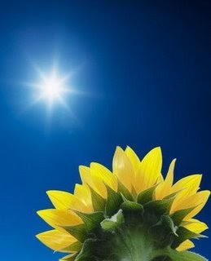
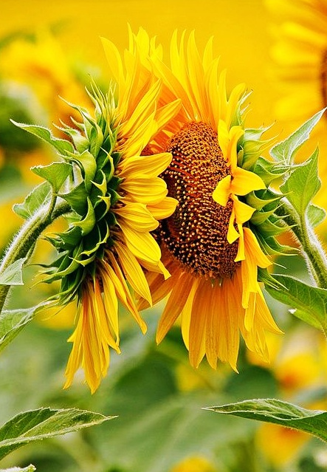
GIRASSOL
GIRASSOL

Slide 26
SEJA COMO UM GIRASSOL...
SEJA COMO UM GIRASSOL...
OLHE PARA O QUE TE FAZ BEM.
FIQUE EM PÉ A CADA NOVO AMANHECER.
CONTAGIE O MUNDO COM TUA LUZ.

Slide 27
TAREFA
TAREFA

Slide 29
ALCANÇAMOS O OBJETIVO DA AULA?
ALCANÇAMOS O OBJETIVO DA AULA?
PERCEBEMOS A IMPORTÂNCIA DOS VALORES HUMANOS PARA A BOA CONVIVÊNCIA EM SOCIEDADE?

Slide 30
“Sejamos como o girassol e voltemos nos para a Luz e nos dias de escuridão sejamos luz uns para os outros.”
Werisbruna Santos
PENSAMENTO DO DIA
PENSAMENTO DO DIA
PENSAMENTO DO DIA
PENSAMENTO DO DIA
CASA BONITA ,É AQUELA QUE TEM PAZ DENTRO DELA!
JORGE TOLIM

Slide 31
REFERÊNCIAS:
REFERÊNCIAS:
https://br.guiainfantil.com/materias/educacao/valoreso-valor-da-fidelidade-nas-criancas/
https://br.guiainfantil.com/materias/educacao/valoreso-valor-da-humildade-nas-criancas/
https://br.guiainfantil.com/aprendizagem/91-educar-a-crianca-com-valores-perseveranca.html
https://br.guiainfantil.com/prudencia/
https://conceito.de/dedicacao
https://conceitos.com/responsabilidade/
https://conceito.de/esperanca
https://www.significados.com.br/entusiasmo/
https://www.significados.com.br/honestidade/
https://amenteemaravilhosa.com.br/a-simplicidade-pessoas-extraordinarias/
https://meuartigo.brasilescola.uol.com.br/saude/vale-pena-cultivar-bom-humor-1.htm
https://www.infoescola.com/religiao/o-que-e-fe/
Caderno Pedagógico de Formação Humana e Ensino Religioso-SME.

Slide 32
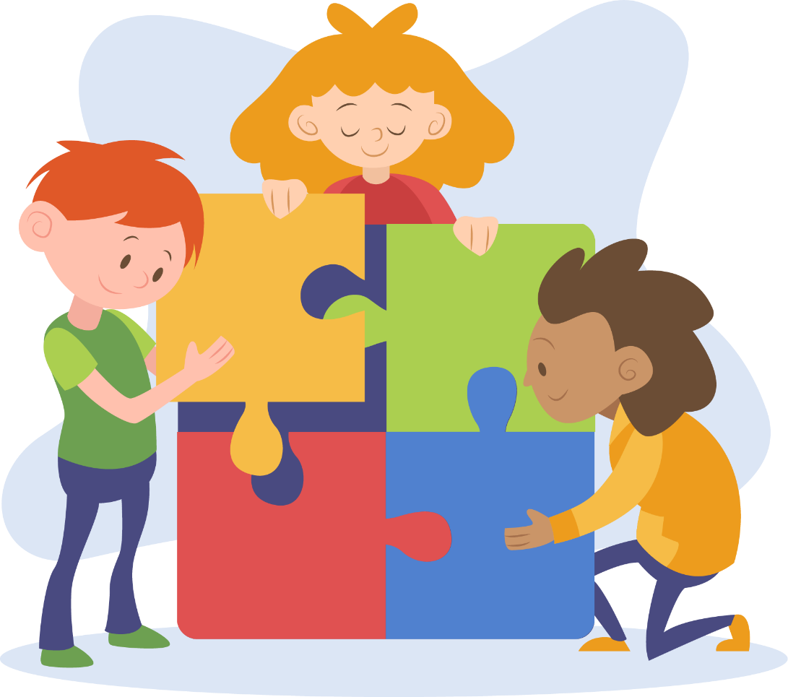
JUNTOS PODEMOS CONSTRUIR UM MUNDO MAIS HUMANO!
F
H
E
R

